Slide 1
Nigdy nie jest za późno na...
Wydawaj na kulturę, wygodnie siedząc w fotelu
PARTNER: IAL FVG
BEZPIECZENSTWO ONLINE SENIOROW CELEM KREATYWNOSCI
Przy wsparciu programu Erasmus+ Unii Europejskiej. Niniejszy dokument i jego treść odzwierciedla wyłącznie poglądy autorów, a Komisja nie ponosi odpowiedzialności za jakiekolwiek wykorzystanie informacji w nim zawartych.
Legal description – Creative Commons licensing: The materials published on the SOS project website are classified as Open Educational Resources' (OER) and can be freely (without permission of their creators): downloaded, used, reused, copied, adapted, and shared by users, with information about the source of their origin.

Slide 2
Cele
Pod koniec tego modułu będziesz mógł:
Być świadomym podstawowych zasad bezpieczeństwa, aby kupować online w bezpieczny sposób.
Ocenić wartość danej usługi/dobra przed zakupem za pośrednictwem platformy zakupów online.
Poznać znaczenie regulaminów witryn internetowych (w tym polityki prywatności, warunków wysyłki itp.).
Dowiedzieć się, które dane osobowe są niezbędne do zakupu online, a które nie.
Poznać różne metody płatności online. Poznasz najczęstsze i najbezpieczniejsze metody płatności za transakcje gospodarcze online.
Przy wsparciu programu Erasmus+ Unii Europejskiej. Niniejszy dokument i jego treść odzwierciedla wyłącznie poglądy autorów, a Komisja nie ponosi odpowiedzialności za jakiekolwiek wykorzystanie informacji w nim zawartych.
Legal description – Creative Commons licensing: The materials published on the SOS project website are classified as Open Educational Resources' (OER) and can be freely (without permission of their creators): downloaded, used, reused, copied, adapted, and shared by users, with information about the source of their origin.

Slide 3
Rozdział 1. Oceń przed zakupem
Wstęp
Zakupy online mogą być bardzo wygodne, łatwe i skuteczne.
Niemniej jednak bardzo ważne jest, aby zachować ostrożność i mieć świadomość potencjalnego ryzyka związanego z internetowymi transakcjami gospodarczymi.
Przy wsparciu programu Erasmus+ Unii Europejskiej. Niniejszy dokument i jego treść odzwierciedla wyłącznie poglądy autorów, a Komisja nie ponosi odpowiedzialności za jakiekolwiek wykorzystanie informacji w nim zawartych.
Legal description – Creative Commons licensing: The materials published on the SOS project website are classified as Open Educational Resources' (OER) and can be freely (without permission of their creators): downloaded, used, reused, copied, adapted, and shared by users, with information about the source of their origin.

Slide 4
Rozdział 1. Oceń przed zakupem
Wstęp
W tym module szkoleniowym poznasz kilka bardzo przydatnych wskazówek, które pozwolą Ci robić zakupy w internecie w sposób świadomy i bezpieczny.
Niezależnie od tego, czy kupujesz bilet na wystawę sztuki, czy kupujesz jakikolwiek towar, na kolejnych slajdach znajdziesz przydatne informacje dotyczące łatwych i bezpiecznych zakupów online.
Przy wsparciu programu Erasmus+ Unii Europejskiej. Niniejszy dokument i jego treść odzwierciedla wyłącznie poglądy autorów, a Komisja nie ponosi odpowiedzialności za jakiekolwiek wykorzystanie informacji w nim zawartych.
Legal description – Creative Commons licensing: The materials published on the SOS project website are classified as Open Educational Resources' (OER) and can be freely (without permission of their creators): downloaded, used, reused, copied, adapted, and shared by users, with information about the source of their origin.

Slide 5
Rozdział 1. Oceń przed zakupem
Kupuj u renomowanych sprzedawców
Najlepiej robić zakupy bezpośrednio w sklepach internetowych/platformach zakupów online, które znasz i którym ufasz.
Dodaj zakładki do ulubionych witryn zakupów, aby szybko i bezpiecznie się tam dostać. Unikaj wpisywania nazwy sprzedawcy w pasku przeglądarki.
Przy wsparciu programu Erasmus+ Unii Europejskiej. Niniejszy dokument i jego treść odzwierciedla wyłącznie poglądy autorów, a Komisja nie ponosi odpowiedzialności za jakiekolwiek wykorzystanie informacji w nim zawartych.
Legal description – Creative Commons licensing: The materials published on the SOS project website are classified as Open Educational Resources' (OER) and can be freely (without permission of their creators): downloaded, used, reused, copied, adapted, and shared by users, with information about the source of their origin.

Slide 6
Rozdział 1. Oceń przed zakupem
Kupuj u renomowanych sprzedawców
Przy wsparciu programu Erasmus+ Unii Europejskiej. Niniejszy dokument i jego treść odzwierciedla wyłącznie poglądy autorów, a Komisja nie ponosi odpowiedzialności za jakiekolwiek wykorzystanie informacji w nim zawartych.
Legal description – Creative Commons licensing: The materials published on the SOS project website are classified as Open Educational Resources' (OER) and can be freely (without permission of their creators): downloaded, used, reused, copied, adapted, and shared by users, with information about the source of their origin.

Slide 7
Rozdział 1. Oceń przed zakupem
Kupuj u renomowanych sprzedawców
Na przykład, jeśli lubisz chodzić do teatru i zdarza Ci się często kupować bilety online, dodaj do zakładek stronę swojego ulubionego teatru.
W ten sposób nie będziesz musiał szukać w pasku przeglądarki, ale dostaniesz się bezpośrednio na stronę teatru.
Przy wsparciu programu Erasmus+ Unii Europejskiej. Niniejszy dokument i jego treść odzwierciedla wyłącznie poglądy autorów, a Komisja nie ponosi odpowiedzialności za jakiekolwiek wykorzystanie informacji w nim zawartych.
Legal description – Creative Commons licensing: The materials published on the SOS project website are classified as Open Educational Resources' (OER) and can be freely (without permission of their creators): downloaded, used, reused, copied, adapted, and shared by users, with information about the source of their origin.

Slide 8
Rozdział 1. Oceń przed zakupem
Kupuj u renomowanych sprzedawców
Uważaj! Drobna literówka może zaprowadzić cię na fałszywą stronę, która wygląda dokładnie tak, jak prawdziwa.
Dokonując „zakupu” na nielegalnej stronie, możesz nieświadomie przekazać oszustom numer karty kredytowej i inne dane osobowe.
Przy wsparciu programu Erasmus+ Unii Europejskiej. Niniejszy dokument i jego treść odzwierciedla wyłącznie poglądy autorów, a Komisja nie ponosi odpowiedzialności za jakiekolwiek wykorzystanie informacji w nim zawartych.
Legal description – Creative Commons licensing: The materials published on the SOS project website are classified as Open Educational Resources' (OER) and can be freely (without permission of their creators): downloaded, used, reused, copied, adapted, and shared by users, with information about the source of their origin.

Slide 9
Rozdział 1. Oceń przed zakupem
Sprawdź nowe firmy
Chcesz kupić produkt lub usługę od sprzedawcy, którego nie znasz?
Nie wykluczaj możliwości, ale upewnij się, że ten sprzedawca jest godny zaufania.
Poszukaj recenzji online. Jeśli sklep/platforma zakupów online nie jest recenzowana lub nie ma pozytywnych recenzji, nie zamawiaj z ich strony internetowej.
Przy wsparciu programu Erasmus+ Unii Europejskiej. Niniejszy dokument i jego treść odzwierciedla wyłącznie poglądy autorów, a Komisja nie ponosi odpowiedzialności za jakiekolwiek wykorzystanie informacji w nim zawartych.
Legal description – Creative Commons licensing: The materials published on the SOS project website are classified as Open Educational Resources' (OER) and can be freely (without permission of their creators): downloaded, used, reused, copied, adapted, and shared by users, with information about the source of their origin.

Slide 10
Rozdział 1. Oceń przed zakupem
Sprawdź nowe firmy
Sprawdź stronę poprzez „skontaktuj się z nami” w witrynie, aby uzyskać adres i numer telefonu.
Następnie zrób krok dalej: zadzwoń do firmy w celu weryfikacji.
Czemu? Niektórzy oszuści przechwytują dane kontaktowe prawdziwych firm, aby ich podejrzana strona wyglądała na legalną
.
Przy wsparciu programu Erasmus+ Unii Europejskiej. Niniejszy dokument i jego treść odzwierciedla wyłącznie poglądy autorów, a Komisja nie ponosi odpowiedzialności za jakiekolwiek wykorzystanie informacji w nim zawartych.
Legal description – Creative Commons licensing: The materials published on the SOS project website are classified as Open Educational Resources' (OER) and can be freely (without permission of their creators): downloaded, used, reused, copied, adapted, and shared by users, with information about the source of their origin.

Slide 11
Rozdział 1. Oceń przed zakupem
Uważaj na niesamowite oferty
Czy zauważyłeś reklamę oferującą najniższe ceny lub przykuwającą wzrok ofertę darmowych rzeczy?
Pamiętaj, że jeśli oferta wygląda zbyt dobrze, aby była prawdziwa, prawdopodobnie nie jest prawdziwa. Porównaj ceny przed zakupem. Niezwykle niskie ceny mogą być sygnałem ostrzegawczym, że trafiłeś na fałszywą stronę, która została skonfigurowana w celu wyłudzenia Twoich danych osobowych lub kradzieży pieniędzy.
.
$$€$$
$$€$$
$$€$$
$$€$$
$$€$$
Przy wsparciu programu Erasmus+ Unii Europejskiej. Niniejszy dokument i jego treść odzwierciedla wyłącznie poglądy autorów, a Komisja nie ponosi odpowiedzialności za jakiekolwiek wykorzystanie informacji w nim zawartych.
Legal description – Creative Commons licensing: The materials published on the SOS project website are classified as Open Educational Resources' (OER) and can be freely (without permission of their creators): downloaded, used, reused, copied, adapted, and shared by users, with information about the source of their origin.

Slide 12
Rozdział 2. Podstawy bezpieczeństwa w transakcjach gospodarczych online
Nie przeglądaj stron internetowych w publicznym wi-fi
Unikaj zakupów w publicznych sieciach Wi-Fi. Osoba wpatrująca się w swój telefon obok Ciebie może być hakerem szpiegującym Twoją aktywność online. Zakupy online często wymagają podania informacji, które złodziej tożsamości chciałby zdobyć, w tym imienia i nazwiska, adresu i numeru karty kredytowej.
Przy wsparciu programu Erasmus+ Unii Europejskiej. Niniejszy dokument i jego treść odzwierciedla wyłącznie poglądy autorów, a Komisja nie ponosi odpowiedzialności za jakiekolwiek wykorzystanie informacji w nim zawartych.
Legal description – Creative Commons licensing: The materials published on the SOS project website are classified as Open Educational Resources' (OER) and can be freely (without permission of their creators): downloaded, used, reused, copied, adapted, and shared by users, with information about the source of their origin.

Slide 13
Rozdział 2. Podstawy bezpieczeństwa w transakcjach gospodarczych online
Wybierz mocne hasła
W większości przypadków konieczne jest zarejestrowanie się na stronie, aby coś kupić (bilety na wystawy sztuki, prenumerata ulubionego magazynu itp.)
W celu rejestracji należy podać: imię, nazwisko, adres e-mail, adres (do doręczeń), numer telefonu oraz hasło.
Przy wsparciu programu Erasmus+ Unii Europejskiej. Niniejszy dokument i jego treść odzwierciedla wyłącznie poglądy autorów, a Komisja nie ponosi odpowiedzialności za jakiekolwiek wykorzystanie informacji w nim zawartych.
Legal description – Creative Commons licensing: The materials published on the SOS project website are classified as Open Educational Resources' (OER) and can be freely (without permission of their creators): downloaded, used, reused, copied, adapted, and shared by users, with information about the source of their origin.

Slide 14
Rozdział 2. Podstawy bezpieczeństwa w transakcjach gospodarczych online
Wybierz mocne hasła
Mocne hasło jest jak bezpieczna blokada, która uniemożliwia cyberzłodziejom dostęp do kont, na których przechowujesz swoje prywatne informacje. Oto kilka wskazówek:
•Użyj złożonego zestawu małych i wielkich cyfr, liter i symboli.
• Unikaj słów słownikowych i informacji osobistych
• Nigdy nie używaj ponownie haseł stosowanych w innych witrynach
Przy wsparciu programu Erasmus+ Unii Europejskiej. Niniejszy dokument i jego treść odzwierciedla wyłącznie poglądy autorów, a Komisja nie ponosi odpowiedzialności za jakiekolwiek wykorzystanie informacji w nim zawartych.
Legal description – Creative Commons licensing: The materials published on the SOS project website are classified as Open Educational Resources' (OER) and can be freely (without permission of their creators): downloaded, used, reused, copied, adapted, and shared by users, with information about the source of their origin.

Slide 15
Rozdział 2. Podstawy bezpieczeństwa w transakcjach gospodarczych online
Sprawdź zabezpieczenia strony internetowej przed zakupem
Poszukaj ikony kłódki na pasku przeglądarki witryny, aby sprawdzić, czy korzystają one z szyfrowania SSL (Secure Sockets Layer). Adres URL powinien również zaczynać się od „https”, a nie tylko „http.”
Przy wsparciu programu Erasmus+ Unii Europejskiej. Niniejszy dokument i jego treść odzwierciedla wyłącznie poglądy autorów, a Komisja nie ponosi odpowiedzialności za jakiekolwiek wykorzystanie informacji w nim zawartych.
Legal description – Creative Commons licensing: The materials published on the SOS project website are classified as Open Educational Resources' (OER) and can be freely (without permission of their creators): downloaded, used, reused, copied, adapted, and shared by users, with information about the source of their origin.

Slide 16
Rozdział 2. Podstawy bezpieczeństwa w transakcjach gospodarczych online
Sprawdź zabezpieczenia strony internetowej przed zakupem
Bezpieczne witryny są skonfigurowane tak, aby maskować udostępniane dane, takie jak hasła czy informacje finansowe. Robienie zakupów tylko w bezpiecznych witrynach zmniejsza ryzyko, że Twoje prywatne informacje zostaną naruszone podczas zakupów.
Przy wsparciu programu Erasmus+ Unii Europejskiej. Niniejszy dokument i jego treść odzwierciedla wyłącznie poglądy autorów, a Komisja nie ponosi odpowiedzialności za jakiekolwiek wykorzystanie informacji w nim zawartych.
Legal description – Creative Commons licensing: The materials published on the SOS project website are classified as Open Educational Resources' (OER) and can be freely (without permission of their creators): downloaded, used, reused, copied, adapted, and shared by users, with information about the source of their origin.

Slide 17
Rozdział 2. Podstawy bezpieczeństwa w transakcjach gospodarczych online
Sprawdź zabezpieczenia strony internetowej
przed zakupem
Lock + https
Przy wsparciu programu Erasmus+ Unii Europejskiej. Niniejszy dokument i jego treść odzwierciedla wyłącznie poglądy autorów, a Komisja nie ponosi odpowiedzialności za jakiekolwiek wykorzystanie informacji w nim zawartych.
Legal description – Creative Commons licensing: The materials published on the SOS project website are classified as Open Educational Resources' (OER) and can be freely (without permission of their creators): downloaded, used, reused, copied, adapted, and shared by users, with information about the source of their origin.

Slide 18
Rozdział 2. Podstawy bezpieczeństwa w transakcjach gospodarczych online
Chroń swoje dane osobowe
Oczekuj o prośbę, aby podać: metodę płatności, adres do wysyłki, numer telefonu i adres e-mail. Jeśli platforma zakupów online poprosi o inne informacje, odejdź.
Przy wsparciu programu Erasmus+ Unii Europejskiej. Niniejszy dokument i jego treść odzwierciedla wyłącznie poglądy autorów, a Komisja nie ponosi odpowiedzialności za jakiekolwiek wykorzystanie informacji w nim zawartych.
Legal description – Creative Commons licensing: The materials published on the SOS project website are classified as Open Educational Resources' (OER) and can be freely (without permission of their creators): downloaded, used, reused, copied, adapted, and shared by users, with information about the source of their origin.

Slide 19
Rozdział 2. Podstawy bezpieczeństwa w transakcjach gospodarczych online
Chroń swoje dane osobowe
Nigdy nie podawaj im informacji o swoim koncie bankowym, informacji dotyczących ubezpieczenia społecznego ani numeru prawa jazdy. Podaj renomowanym sprzedawcom minimalne dane osobowe niezbędne do sfinalizowania zakupu.
Przy wsparciu programu Erasmus+ Unii Europejskiej. Niniejszy dokument i jego treść odzwierciedla wyłącznie poglądy autorów, a Komisja nie ponosi odpowiedzialności za jakiekolwiek wykorzystanie informacji w nim zawartych.
Legal description – Creative Commons licensing: The materials published on the SOS project website are classified as Open Educational Resources' (OER) and can be freely (without permission of their creators): downloaded, used, reused, copied, adapted, and shared by users, with information about the source of their origin.

Slide 20
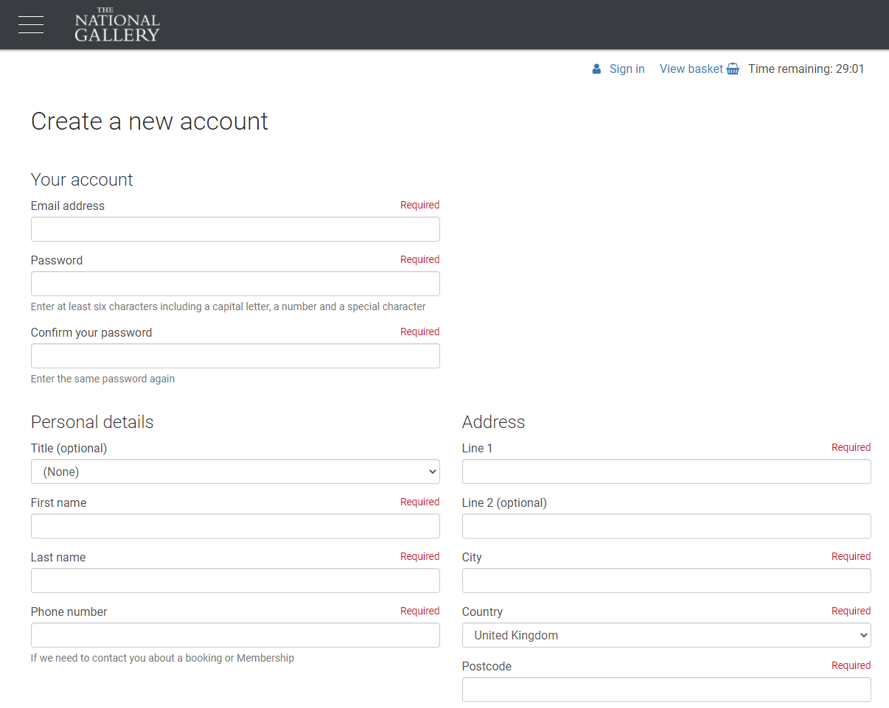
Rozdział 2. Podstawy bezpieczeństwa w transakcjach gospodarczych online
Chroń swoje dane osobowe
Przykład: strona rejestracji na stronie Galerii Narodowej w Londynie
Pytają o: informacje o koncie (e-mail + hasło), dane osobowe i adres
Przy wsparciu programu Erasmus+ Unii Europejskiej. Niniejszy dokument i jego treść odzwierciedla wyłącznie poglądy autorów, a Komisja nie ponosi odpowiedzialności za jakiekolwiek wykorzystanie informacji w nim zawartych.
Legal description – Creative Commons licensing: The materials published on the SOS project website are classified as Open Educational Resources' (OER) and can be freely (without permission of their creators): downloaded, used, reused, copied, adapted, and shared by users, with information about the source of their origin.

Slide 21
Rozdział 2. Podstawy bezpieczeństwa w transakcjach gospodarczych online
Chroń swoje dane osobowe
Niektóre firmy zadają pytania dotyczące Twoich zainteresowań, ale zawsze powinny one być opcjonalne i należy zachować ostrożność podczas podawania informacji. Czy sprzedawca odsprzedaje, wypożycza lub udostępnia Twoje dane?
Przy wsparciu programu Erasmus+ Unii Europejskiej. Niniejszy dokument i jego treść odzwierciedla wyłącznie poglądy autorów, a Komisja nie ponosi odpowiedzialności za jakiekolwiek wykorzystanie informacji w nim zawartych.
Legal description – Creative Commons licensing: The materials published on the SOS project website are classified as Open Educational Resources' (OER) and can be freely (without permission of their creators): downloaded, used, reused, copied, adapted, and shared by users, with information about the source of their origin.

Slide 22
Rozdział 2. Podstawy bezpieczeństwa w transakcjach gospodarczych online
Chroń swoje dane osobowe
Sprawdź politykę prywatności witryny, aby zrozumieć, w jaki sposób Twoje dane mogą zostać ujawnione.
Wiele sklepów wyraźnie stwierdza, że ​​nie udostępniają, nie sprzedają ani nie wypożyczają informacji o konsumentach – inni twierdzą, że są właścicielami Twoich danych i mogą z nich korzystać (lub nadużywać) w dowolny sposób. Trzymaj się firm, które szanują Twoją prywatność.
Przy wsparciu programu Erasmus+ Unii Europejskiej. Niniejszy dokument i jego treść odzwierciedla wyłącznie poglądy autorów, a Komisja nie ponosi odpowiedzialności za jakiekolwiek wykorzystanie informacji w nim zawartych.
Legal description – Creative Commons licensing: The materials published on the SOS project website are classified as Open Educational Resources' (OER) and can be freely (without permission of their creators): downloaded, used, reused, copied, adapted, and shared by users, with information about the source of their origin.

Slide 23
Rozdział 2. Podstawy bezpieczeństwa w transakcjach gospodarczych online
Chroń swoje dane osobowe
Przeczytaj i zrozum zasady i warunki witryny oraz oświadczenia o ochronie prywatności. Przed zakupem online upewnij się, że dokładnie rozumiesz, na czym polega zakup.
Warunki zakupu powinny być przedstawione przez sprzedawcę na stronie internetowej. Mogą znajdować się na osobnej stronie internetowej ogłoszenia.
Przy wsparciu programu Erasmus+ Unii Europejskiej. Niniejszy dokument i jego treść odzwierciedla wyłącznie poglądy autorów, a Komisja nie ponosi odpowiedzialności za jakiekolwiek wykorzystanie informacji w nim zawartych.
Legal description – Creative Commons licensing: The materials published on the SOS project website are classified as Open Educational Resources' (OER) and can be freely (without permission of their creators): downloaded, used, reused, copied, adapted, and shared by users, with information about the source of their origin.

Slide 24
Rozdział 2. Podstawy bezpieczeństwa w transakcjach gospodarczych online
Chroń swoje dane osobowe
Warunki powinny być dla Ciebie jasne i określać wszelkie dodatkowe gwarancje, zasady bezpieczeństwa, prywatność i zwroty.
Upewnij się, że rozumiesz wszystkie wyłączenia odpowiedzialności przed zaakceptowaniem warunków.
Przy wsparciu programu Erasmus+ Unii Europejskiej. Niniejszy dokument i jego treść odzwierciedla wyłącznie poglądy autorów, a Komisja nie ponosi odpowiedzialności za jakiekolwiek wykorzystanie informacji w nim zawartych.
Legal description – Creative Commons licensing: The materials published on the SOS project website are classified as Open Educational Resources' (OER) and can be freely (without permission of their creators): downloaded, used, reused, copied, adapted, and shared by users, with information about the source of their origin.

Slide 25
Rozdział 2. Podstawy bezpieczeństwa w transakcjach gospodarczych online
Nie daj się nabrać na oszustwa e-mailowe
Możesz otrzymywać e-maile lub SMS-y oferujące niesamowite okazje lub twierdzące, że wystąpił problem z dostawą paczki.
Usuń podejrzane wiadomości od nieznanych nadawców. I nie otwieraj załączników ani nie klikaj linków w wiadomościach, ponieważ mogą one zainfekować komputer lub telefon wirusami i innym złośliwym oprogramowaniem.
Przy wsparciu programu Erasmus+ Unii Europejskiej. Niniejszy dokument i jego treść odzwierciedla wyłącznie poglądy autorów, a Komisja nie ponosi odpowiedzialności za jakiekolwiek wykorzystanie informacji w nim zawartych.
Legal description – Creative Commons licensing: The materials published on the SOS project website are classified as Open Educational Resources' (OER) and can be freely (without permission of their creators): downloaded, used, reused, copied, adapted, and shared by users, with information about the source of their origin.

Slide 26
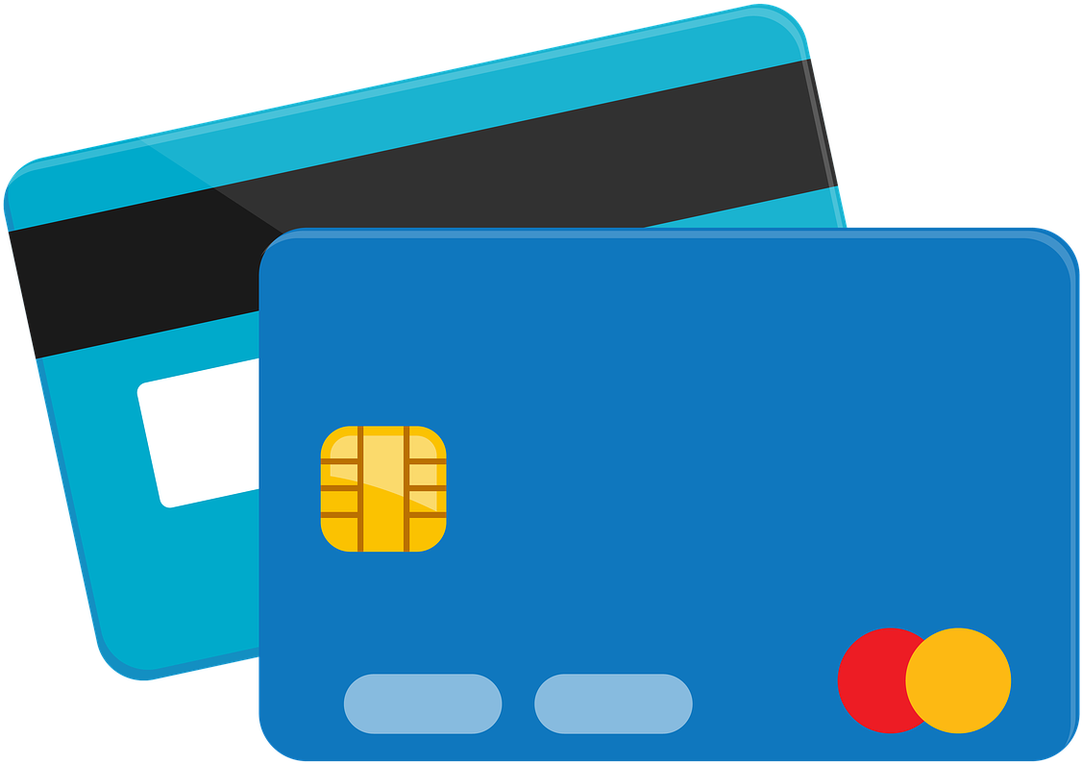
Rozdział 3. Metody płatności
Płatność kartą kredytową
Płatność online to elektroniczna wymiana środków za pośrednictwem bramki płatniczej lub dostawcy usług płatniczych. Płatności online można dokonywać za pomocą elektronicznego przelewu bankowego, płatności kartą debetową lub kredytową, transakcji z portfela cyfrowego i nie tylko.
Przy wsparciu programu Erasmus+ Unii Europejskiej. Niniejszy dokument i jego treść odzwierciedla wyłącznie poglądy autorów, a Komisja nie ponosi odpowiedzialności za jakiekolwiek wykorzystanie informacji w nim zawartych.
Legal description – Creative Commons licensing: The materials published on the SOS project website are classified as Open Educational Resources' (OER) and can be freely (without permission of their creators): downloaded, used, reused, copied, adapted, and shared by users, with information about the source of their origin.

Slide 27
Rozdział 3. Metody płatności
Płatność kartą kredytową
Płatności online kartą kredytową są bardzo bezpieczne. Karta kredytowa nie daje sprzedawcy bezpośredniego dostępu do pieniędzy na Twoim koncie bankowym. Większość kart kredytowych oferuje odpowiedzialność za oszustwa w wysokości 0/50 EUR.
Oznacza to, że nie stracisz pieniędzy, jeśli oszust użyje informacji o Twoim koncie, aby dokonać zakupu. Wydawca Twojej karty kredytowej zada pytania, zbada oszukańczą działalność i wyśle Ci nową kartę.
.
Przy wsparciu programu Erasmus+ Unii Europejskiej. Niniejszy dokument i jego treść odzwierciedla wyłącznie poglądy autorów, a Komisja nie ponosi odpowiedzialności za jakiekolwiek wykorzystanie informacji w nim zawartych.
Legal description – Creative Commons licensing: The materials published on the SOS project website are classified as Open Educational Resources' (OER) and can be freely (without permission of their creators): downloaded, used, reused, copied, adapted, and shared by users, with information about the source of their origin.

Slide 28
Rozdział 3. Metody płatności
Płatność kartą kredytową
Rozważ wyznaczenie jednej karty kredytowej, która służy wyłącznie do zakupów i transakcji online. W ten sposób, jeśli karta zostanie naruszona, możesz ją szybko zablokować bez wpływu na jakiekolwiek inne rodzaje transakcji.
W każdym razie, nawet jeśli witryna oferuje taką możliwość, nigdy nie zapisuj danych karty kredytowej.
Przy wsparciu programu Erasmus+ Unii Europejskiej. Niniejszy dokument i jego treść odzwierciedla wyłącznie poglądy autorów, a Komisja nie ponosi odpowiedzialności za jakiekolwiek wykorzystanie informacji w nim zawartych.
Legal description – Creative Commons licensing: The materials published on the SOS project website are classified as Open Educational Resources' (OER) and can be freely (without permission of their creators): downloaded, used, reused, copied, adapted, and shared by users, with information about the source of their origin.

Slide 29
Rozdział 3. Metody płatności
Płatność kartą kredytową
Do zakupu online za pomocą karty kredytowej potrzebne będą: imię i nazwisko posiadacza karty, numer karty, data ważności oraz numer CVC lub weryfikacyjny karty.
Kod CVC znajdziesz na odwrocie karty kredytowej na pasku podpisu.
CVC ma na celu zapobieganie nieuczciwym zakupom od kogoś, kto nie ma Twojej karty, ale mógł ukraść Twoje dane osobowe, takie jak imię i nazwisko, numer karty i data ważności.
Przy wsparciu programu Erasmus+ Unii Europejskiej. Niniejszy dokument i jego treść odzwierciedla wyłącznie poglądy autorów, a Komisja nie ponosi odpowiedzialności za jakiekolwiek wykorzystanie informacji w nim zawartych.
Legal description – Creative Commons licensing: The materials published on the SOS project website are classified as Open Educational Resources' (OER) and can be freely (without permission of their creators): downloaded, used, reused, copied, adapted, and shared by users, with information about the source of their origin.

Slide 30
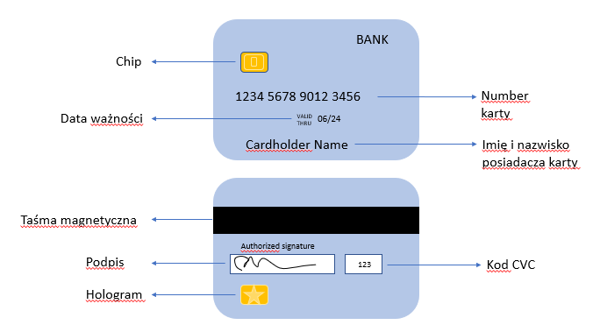
Rozdział 3. Metody płatności
Płatność kartą kredytową
Przy wsparciu programu Erasmus+ Unii Europejskiej. Niniejszy dokument i jego treść odzwierciedla wyłącznie poglądy autorów, a Komisja nie ponosi odpowiedzialności za jakiekolwiek wykorzystanie informacji w nim zawartych.
Legal description – Creative Commons licensing: The materials published on the SOS project website are classified as Open Educational Resources' (OER) and can be freely (without permission of their creators): downloaded, used, reused, copied, adapted, and shared by users, with information about the source of their origin.

Slide 31
Rozdział 3. Metody płatności
Płatność kartą kredytową
Zaawansowane środki bezpieczeństwa. Inną funkcją bezpieczeństwa używaną przez firmy obsługujące karty kredytowe jest stworzenie drugiego poziomu bezpieczeństwa poprzez dodanie dodatkowego hasła. Przykładem tego jest Verified by Visa lub Mastercard Secure Code.
Są to opcjonalne zabezpieczenia udostępniane przez wybrane strony internetowe lub systemy przetwarzania płatności.
Przy wsparciu programu Erasmus+ Unii Europejskiej. Niniejszy dokument i jego treść odzwierciedla wyłącznie poglądy autorów, a Komisja nie ponosi odpowiedzialności za jakiekolwiek wykorzystanie informacji w nim zawartych.
Legal description – Creative Commons licensing: The materials published on the SOS project website are classified as Open Educational Resources' (OER) and can be freely (without permission of their creators): downloaded, used, reused, copied, adapted, and shared by users, with information about the source of their origin.

Slide 32
Rozdział 3. Metody płatności
Płatność kartą kredytową
Jeśli aktywujesz kod i robisz zakupy w witrynach opatrzonych logo Verified by Visa lub Mastercard Secure Code, proces płatności będzie wymagał wprowadzenia i potwierdzenia dodatkowego tajnego hasła lub kodu PIN, które wcześniej skonfigurowałeś.
Zakup nie może zostać autoryzowany bez pomyślnej weryfikacji tego drugiego hasła lub kodu PIN.
Przy wsparciu programu Erasmus+ Unii Europejskiej. Niniejszy dokument i jego treść odzwierciedla wyłącznie poglądy autorów, a Komisja nie ponosi odpowiedzialności za jakiekolwiek wykorzystanie informacji w nim zawartych.
Legal description – Creative Commons licensing: The materials published on the SOS project website are classified as Open Educational Resources' (OER) and can be freely (without permission of their creators): downloaded, used, reused, copied, adapted, and shared by users, with information about the source of their origin.

Slide 33
Rozdział 3. Metody płatności
Inne metody płatności
PayPal jest jedną z najbardziej dominujących metod płatności dostępnych obecnie. Rejestrując kartę kredytową lub konto bankowe na koncie PayPal, możesz wysyłać płatności. Jeśli robisz zakupy online i widzisz logo PayPal w witrynie sprzedawcy, oznacza to, że możesz płacić za pomocą systemu PayPal. Wybierz PayPal przy kasie. Zostaniesz poproszony o zalogowanie się na swoje konto i potwierdzenie płatności. Twoje informacje finansowe nigdy nie będą widoczne dla sprzedawców ani sklepów internetowych.
Przy wsparciu programu Erasmus+ Unii Europejskiej. Niniejszy dokument i jego treść odzwierciedla wyłącznie poglądy autorów, a Komisja nie ponosi odpowiedzialności za jakiekolwiek wykorzystanie informacji w nim zawartych.
Legal description – Creative Commons licensing: The materials published on the SOS project website are classified as Open Educational Resources' (OER) and can be freely (without permission of their creators): downloaded, used, reused, copied, adapted, and shared by users, with information about the source of their origin.

Slide 34
Rozdział 3. Metody płatności
Inne metody płatności
Najbardziej tradycyjną metodą płatności online jest przelew bankowy. Jeśli masz konto bankowe i masz dostęp do bankowości domowej z komputera lub urządzenia mobilnego, możesz wysyłać przelewy bankowe online bez konieczności udawania się do banku przez dedykowaną aplikację.
W przeciwieństwie do kart kredytowych, kart przedpłaconych i PayPal, przelewy bankowe trwają znacznie dłużej (w niektórych przypadkach do 5 dni) i różnią się w zależności od banku.
Przy wsparciu programu Erasmus+ Unii Europejskiej. Niniejszy dokument i jego treść odzwierciedla wyłącznie poglądy autorów, a Komisja nie ponosi odpowiedzialności za jakiekolwiek wykorzystanie informacji w nim zawartych.
Legal description – Creative Commons licensing: The materials published on the SOS project website are classified as Open Educational Resources' (OER) and can be freely (without permission of their creators): downloaded, used, reused, copied, adapted, and shared by users, with information about the source of their origin.

Slide 35
Rozdział 3. Metody płatności
Inne metody płatności
Karty przedpłacone są często używane przez młodzież lub osoby dokonujące zakupów cyfrowych, które nie mają jeszcze konta bankowego. Karty przedpłacone to rodzaj kart debetowych wydawanych przez bank lub firmę wydającą karty kredytowe i „doładowywanych” określoną kwotą pieniędzy.
Limit karty jest określany przez kwotę wpłaconą na kartę, a po wyczerpaniu salda karta jest bezwartościowa, dopóki nie zostaną dodane kolejne środki.
Przy wsparciu programu Erasmus+ Unii Europejskiej. Niniejszy dokument i jego treść odzwierciedla wyłącznie poglądy autorów, a Komisja nie ponosi odpowiedzialności za jakiekolwiek wykorzystanie informacji w nim zawartych.
Legal description – Creative Commons licensing: The materials published on the SOS project website are classified as Open Educational Resources' (OER) and can be freely (without permission of their creators): downloaded, used, reused, copied, adapted, and shared by users, with information about the source of their origin.

Slide 36
Rozdział 3. Metody płatności
Inne metody płatności
Podobnie jak karty przedpłacone, karty podarunkowe zawierają określoną kwotę pieniędzy, jednak są oferowane głównie przez sprzedawców detalicznych, a ostatnio przez głównych dostawców kart kredytowych, takich jak Visa, Mastercard i American Express. Po wydaniu kwoty z karty podarunkowej nie można jej już użyć.
Przy wsparciu programu Erasmus+ Unii Europejskiej. Niniejszy dokument i jego treść odzwierciedla wyłącznie poglądy autorów, a Komisja nie ponosi odpowiedzialności za jakiekolwiek wykorzystanie informacji w nim zawartych.
Legal description – Creative Commons licensing: The materials published on the SOS project website are classified as Open Educational Resources' (OER) and can be freely (without permission of their creators): downloaded, used, reused, copied, adapted, and shared by users, with information about the source of their origin.

Slide 37
Rozdział 3. Metody płatności
Inne metody płatności
Płatność przy odbiorze (COD) umożliwia opłacenie towaru gotówką/kartą osobiście bezpośrednio u kuriera w momencie dostawy. Jedną z głównych zalet tej metody płatności jest gwarancja, że otrzymasz towar, za który zapłaciłeś i nie ryzykujesz utraty lub straty swoich pieniędzy. Co więcej, nie musisz podawać sprzedawcy swoich danych finansowych, aby dokonać zakupu online.
Przy wsparciu programu Erasmus+ Unii Europejskiej. Niniejszy dokument i jego treść odzwierciedla wyłącznie poglądy autorów, a Komisja nie ponosi odpowiedzialności za jakiekolwiek wykorzystanie informacji w nim zawartych.
Legal description – Creative Commons licensing: The materials published on the SOS project website are classified as Open Educational Resources' (OER) and can be freely (without permission of their creators): downloaded, used, reused, copied, adapted, and shared by users, with information about the source of their origin.

Slide 38
Rozdział 3. Metody płatności
Uważaj na oszustwa
Niezależnie od wybranej metody płatności, pamiętaj, aby przynajmniej raz w tygodniu sprawdzać wyciągi bankowe i wyciągi z karty kredytowej pod kątem nieuczciwych opłat.
Możesz też skonfigurować alerty na koncie, aby powiadomić Cię o każdej nowej aktywności na Twojej karcie. Gdy otrzymasz powiadomienie SMS-em lub e-mailem, możesz sprawdzić swoje konto, aby upewnić się, że rozpoznajesz opłatę
Przy wsparciu programu Erasmus+ Unii Europejskiej. Niniejszy dokument i jego treść odzwierciedla wyłącznie poglądy autorów, a Komisja nie ponosi odpowiedzialności za jakiekolwiek wykorzystanie informacji w nim zawartych.
Legal description – Creative Commons licensing: The materials published on the SOS project website are classified as Open Educational Resources' (OER) and can be freely (without permission of their creators): downloaded, used, reused, copied, adapted, and shared by users, with information about the source of their origin.

Slide 39
Rozdział 4. Końcowe wskazówki
Zawsze sprawdzaj warunki wysyłki firmy
Niektórzy sprzedawcy pobierają wygórowane opłaty za wysyłkę, które mogą zmienić umowę zakupową w kosztowny błąd. Sprawdź, czy zapewniają śledzenie przesyłki i ubezpieczenie. Dowiedz się, jakich przewoźników używają, i zachowaj szczególną ostrożność, jeśli przedmiot nie zostanie wysłany w ciągu 10 dni.
Przy wsparciu programu Erasmus+ Unii Europejskiej. Niniejszy dokument i jego treść odzwierciedla wyłącznie poglądy autorów, a Komisja nie ponosi odpowiedzialności za jakiekolwiek wykorzystanie informacji w nim zawartych.
Legal description – Creative Commons licensing: The materials published on the SOS project website are classified as Open Educational Resources' (OER) and can be freely (without permission of their creators): downloaded, used, reused, copied, adapted, and shared by users, with information about the source of their origin.

Slide 40
Rozdział 4. Końcowe wskazówki
Uważaj na szczegóły
Po dokonaniu zakupu zachowaj dane w bezpiecznym miejscu. Zatrzymaj paragon, numer potwierdzenia zamówienia i numer śledzenia dostarczony przez sprzedawcę. Jeśli masz problem z zamówieniem, te informacje pomogą Ci szybko rozwiązać problem.
Przy wsparciu programu Erasmus+ Unii Europejskiej. Niniejszy dokument i jego treść odzwierciedla wyłącznie poglądy autorów, a Komisja nie ponosi odpowiedzialności za jakiekolwiek wykorzystanie informacji w nim zawartych.
Legal description – Creative Commons licensing: The materials published on the SOS project website are classified as Open Educational Resources' (OER) and can be freely (without permission of their creators): downloaded, used, reused, copied, adapted, and shared by users, with information about the source of their origin.

Slide 41
Rozdział 4. Końcowe wskazówki
Śledź swoje rzeczy
Po dokonaniu zakupu online obserwuj go, aby upewnić się, że idzie w twoją stronę.
Jeśli sprzedawca odmówi podania informacji o wysyłce lub odpowiedzi na Twoje prośby dotyczące stanu zamówienia, skontaktuj się z wystawcą karty kredytowej, aby uzyskać pomoc. Mogą usunąć opłatę z rachunku i zbadać sprawę.
Przy wsparciu programu Erasmus+ Unii Europejskiej. Niniejszy dokument i jego treść odzwierciedla wyłącznie poglądy autorów, a Komisja nie ponosi odpowiedzialności za jakiekolwiek wykorzystanie informacji w nim zawartych.
Legal description – Creative Commons licensing: The materials published on the SOS project website are classified as Open Educational Resources' (OER) and can be freely (without permission of their creators): downloaded, used, reused, copied, adapted, and shared by users, with information about the source of their origin.

Slide 42
Podsumowanie
Ocena przed zakupem
Metody płatności
Możliwe jest zrealizowanie transakcji gospodarczej online przy użyciu różnych metod płatności. Oceń, co jest najlepsze dla Ciebie i Twoich potrzeb.
Wskazówki dotyczące świadomych i bezpiecznych zakupów online.
Podstawy bezpieczeństwa dla transakcji gospodarczych online
Pamiętaj, aby sprawdzić:
Bądź świadomy zagrożeń, które możesz napotkać podczas zakupów online i jak je przezwyciężać.
Regulamin, oświadczenie o ochronie prywatności, warunki wysyłki
Przy wsparciu programu Erasmus+ Unii Europejskiej. Niniejszy dokument i jego treść odzwierciedla wyłącznie poglądy autorów, a Komisja nie ponosi odpowiedzialności za jakiekolwiek wykorzystanie informacji w nim zawartych.
Legal description – Creative Commons licensing: The materials published on the SOS project website are classified as Open Educational Resources' (OER) and can be freely (without permission of their creators): downloaded, used, reused, copied, adapted, and shared by users, with information about the source of their origin.

Slide 43
DZIĘKUJEMY!
PARTNER: IAL FVG
Przy wsparciu programu Erasmus+ Unii Europejskiej. Niniejszy dokument i jego treść odzwierciedla wyłącznie poglądy autorów, a Komisja nie ponosi odpowiedzialności za jakiekolwiek wykorzystanie informacji w nim zawartych.
Legal description – Creative Commons licensing: The materials published on the SOS project website are classified as Open Educational Resources' (OER) and can be freely (without permission of their creators): downloaded, used, reused, copied, adapted, and shared by users, with information about the source of their origin.

